Slide 1
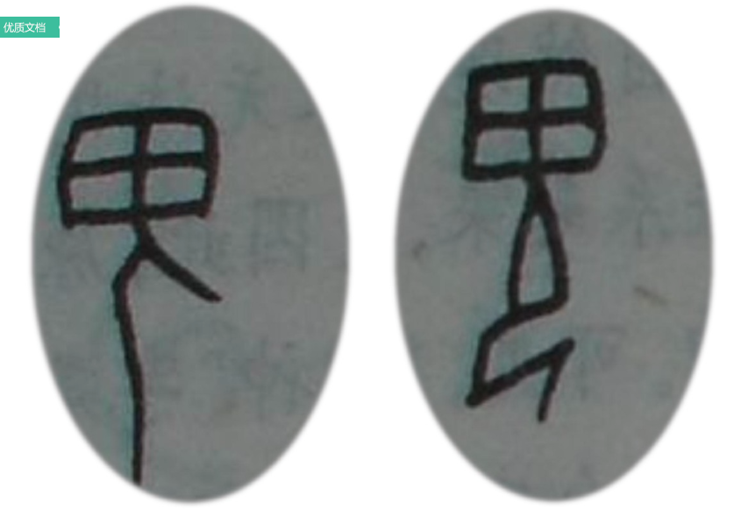

Slide 2
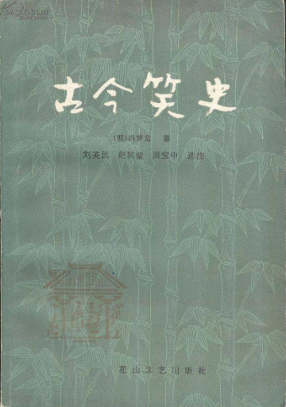
《活见鬼》选自明代冯梦龙的又名《古今笑史》。代表作合称“三言两拍”，是中国白话短篇小说的经典代表。
温馨小提示：
关于作者你还知道什么？能说出来分享一下吗？

Slide 3
学习目标
学会本课 6 个生字
能正确断句，流利地朗读文言文，理解文章内容，力求“熟读成诵”。
明确文言文学习方法，明白自己要破除迷信，相信科学的道理。

Slide 4
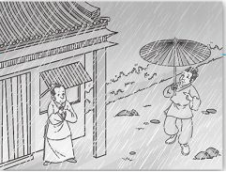
活见鬼 （明） 冯梦龙
有赴饮夜归者，值大雨，持盖自蔽。见一人立檐下，即投伞下同行。久之，不语，疑为鬼也。
以足撩之，偶不相值，愈益恐，因奋力挤之桥下而趋。
值炊糕者晨起，亟奔入其门，告以遇鬼。俄顷，复见一人，遍体沾湿，踉跄而至，号呼有鬼，亦投其家。二人相视愕然，不觉大笑。

Slide 5
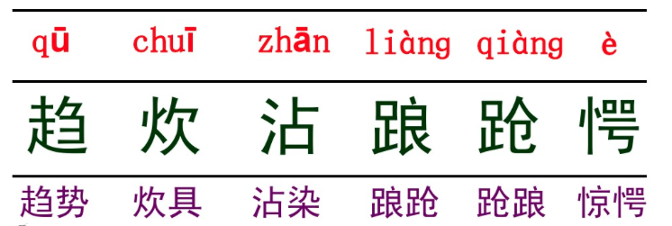
我会认

Slide 6
读一读
赴饮：赴宴
值：正赶上
蔽：遮盖
趋：古：快跑。今：快走
俄顷：不一会儿

Slide 7
活见鬼
（明） 冯梦龙
有赴饮夜归者，值大雨，持盖自蔽。见一人立檐下，即投伞下同行。久之，不语，疑为鬼也。以足撩之，偶不相值，愈益恐，因奋力挤之桥下而趋。
值炊糕者晨起，亟奔入其门，告以遇鬼。俄顷，复见一人，遍体沾湿，踉跄而至，号呼有鬼，亦投其家。二人相视愕然，不觉大笑。

